Slide 1
状态空间模型 State Space Model
报告人：汪永毅

Slide 2
起源
经典的线性系统理论研究系统函数，即输入与输出的直接关系。
难以全面揭露系统的内部特性，改变输出形式需要重新构建系统函数。
分析多输入多输出系统不方便。
20世纪60年代，Kalman引入了状态空间方法，现代系统控制理论形成。
用描述系统内部特性的 SSM 取代只描述系统外部特性的系统函数。
可以方便地描述多输入多输出系统。
也可描述非线性与时变系统。
线性（时不变）系统可用（常量）矩阵表示，容易分析。
基于状态空间模型（SSM）的神经网络结构用于序列建模：HiPPO, S4, S5, Mamba.

Slide 3
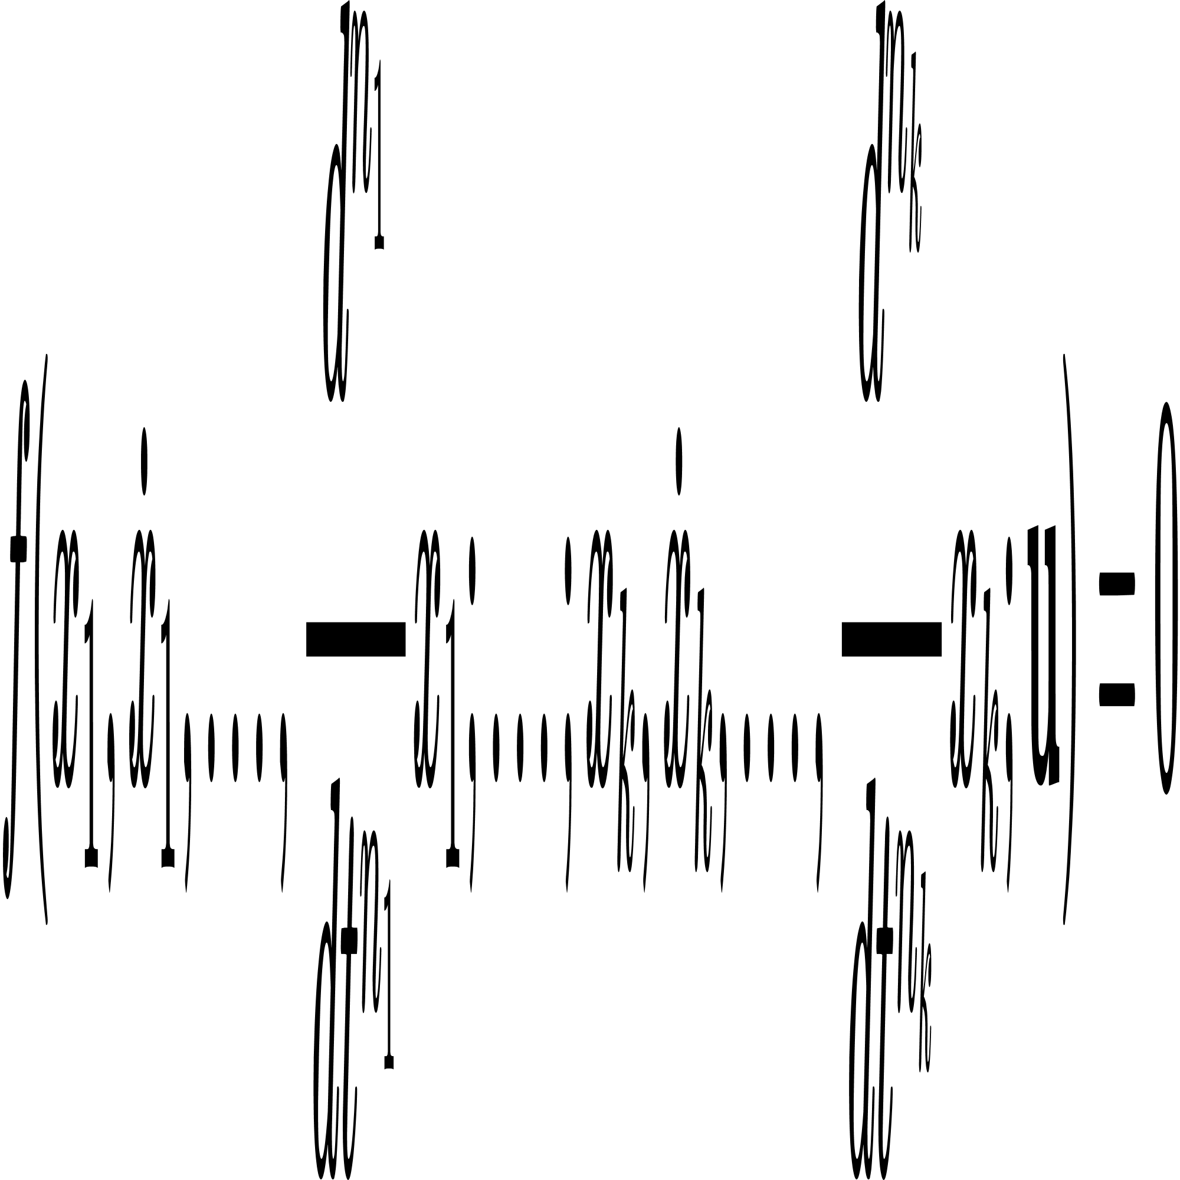
概述
SSM用于建模动态系统内部状态转移与产生输出的机制。
动态系统：按照确定性的规律随时间演化的系统：
连续时间——微分方程描述
离散时间——差分方程描述
连续时间动态系统状态方程（仅考虑状态转移机制）的一般形式
状态变量
输入信号
状态变量
Notes:
f(x_1,\dot{x}_1,...,\frac{d^{n_1}}{dt^{n_1}}x_1;...;x_k,\dot{x}_k,...,\frac{d^{n_k}}{dt^{n_k}}x_k;\mathbf{u})=0

Slide 4
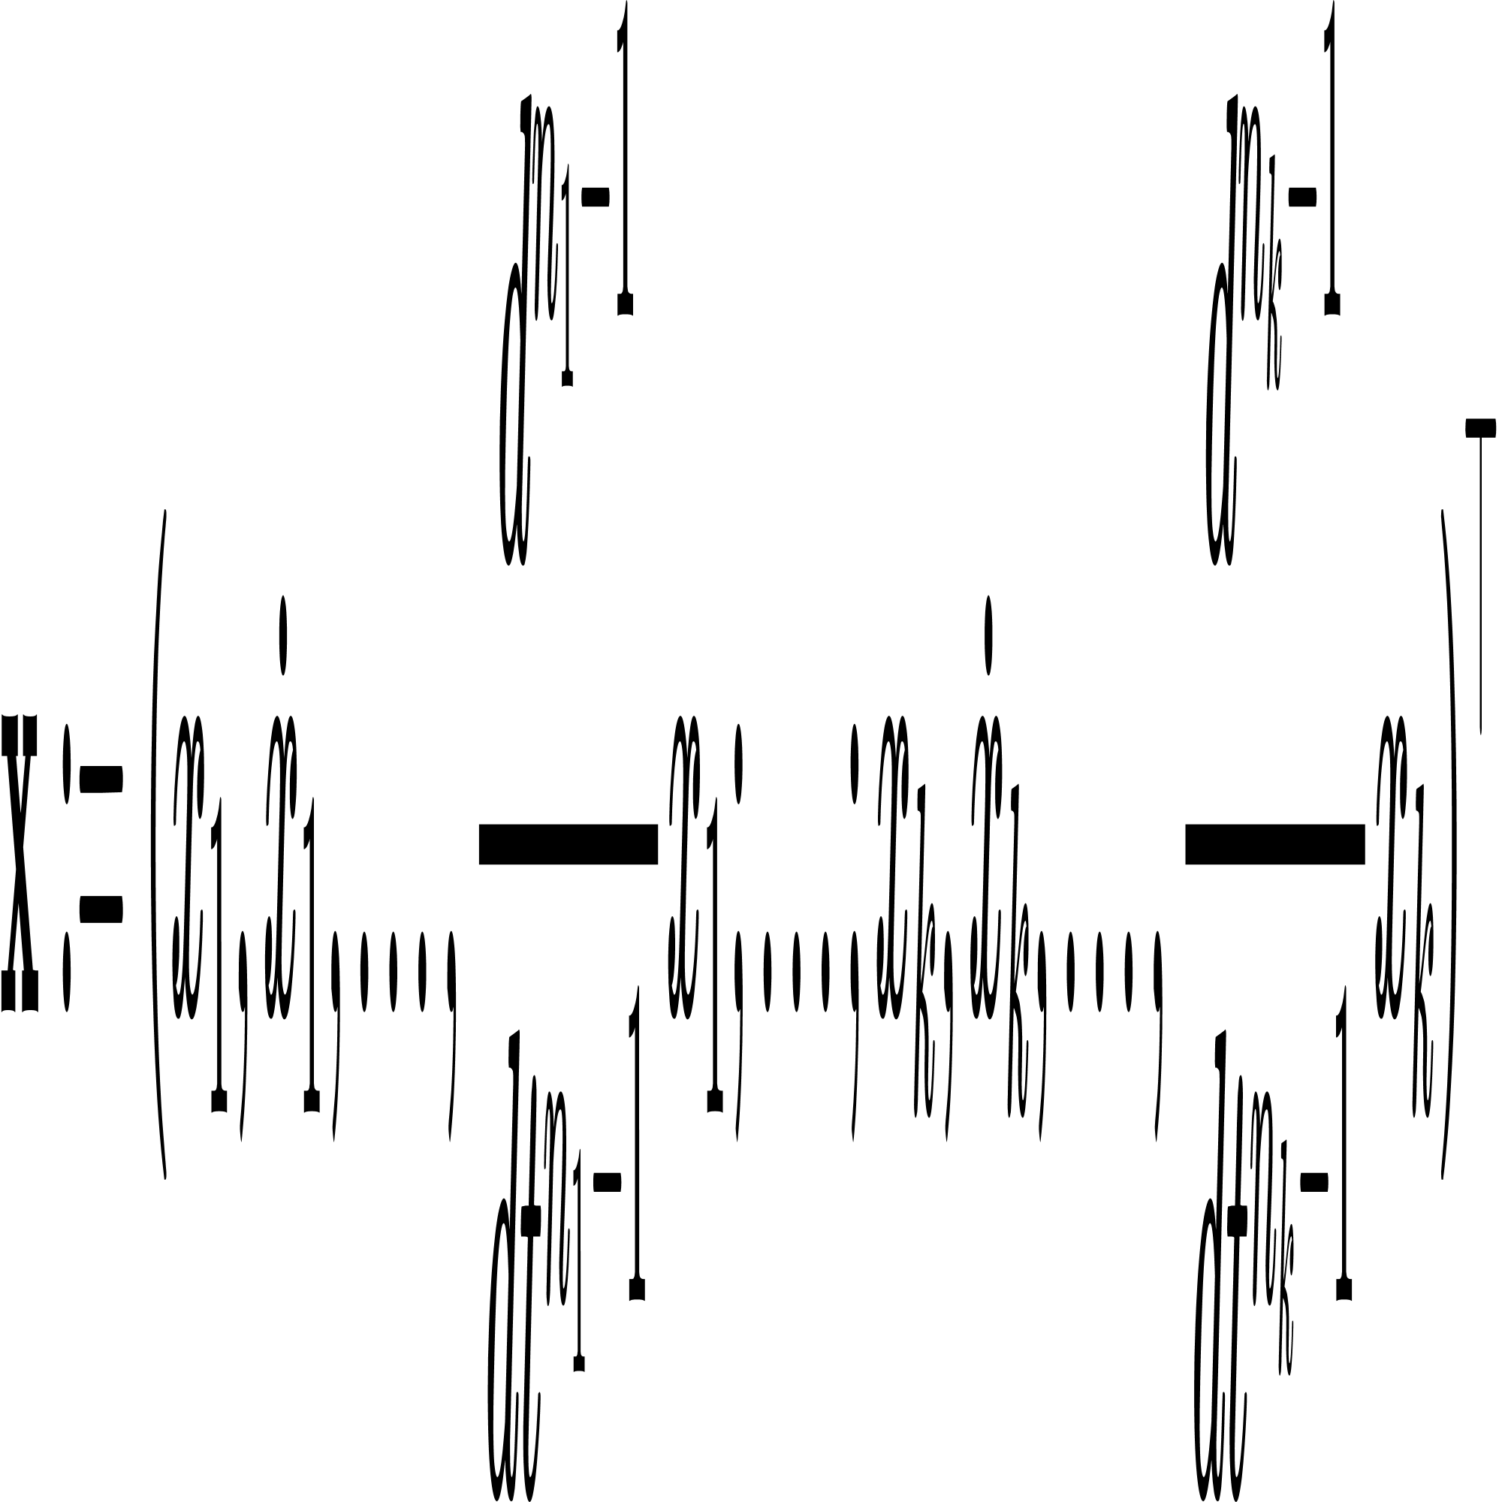
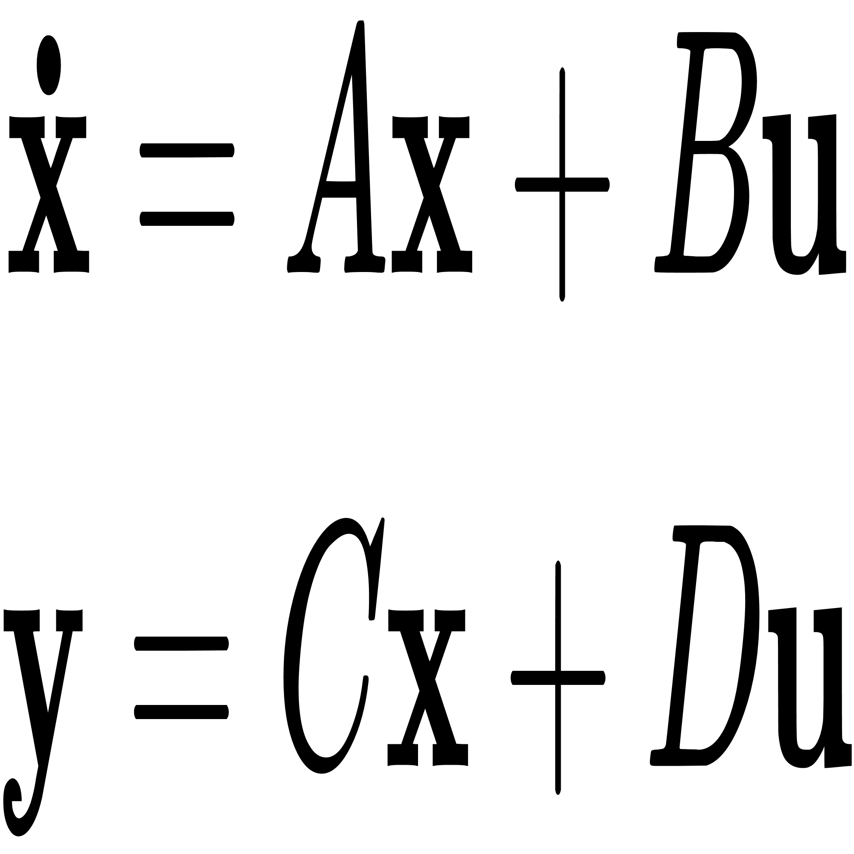
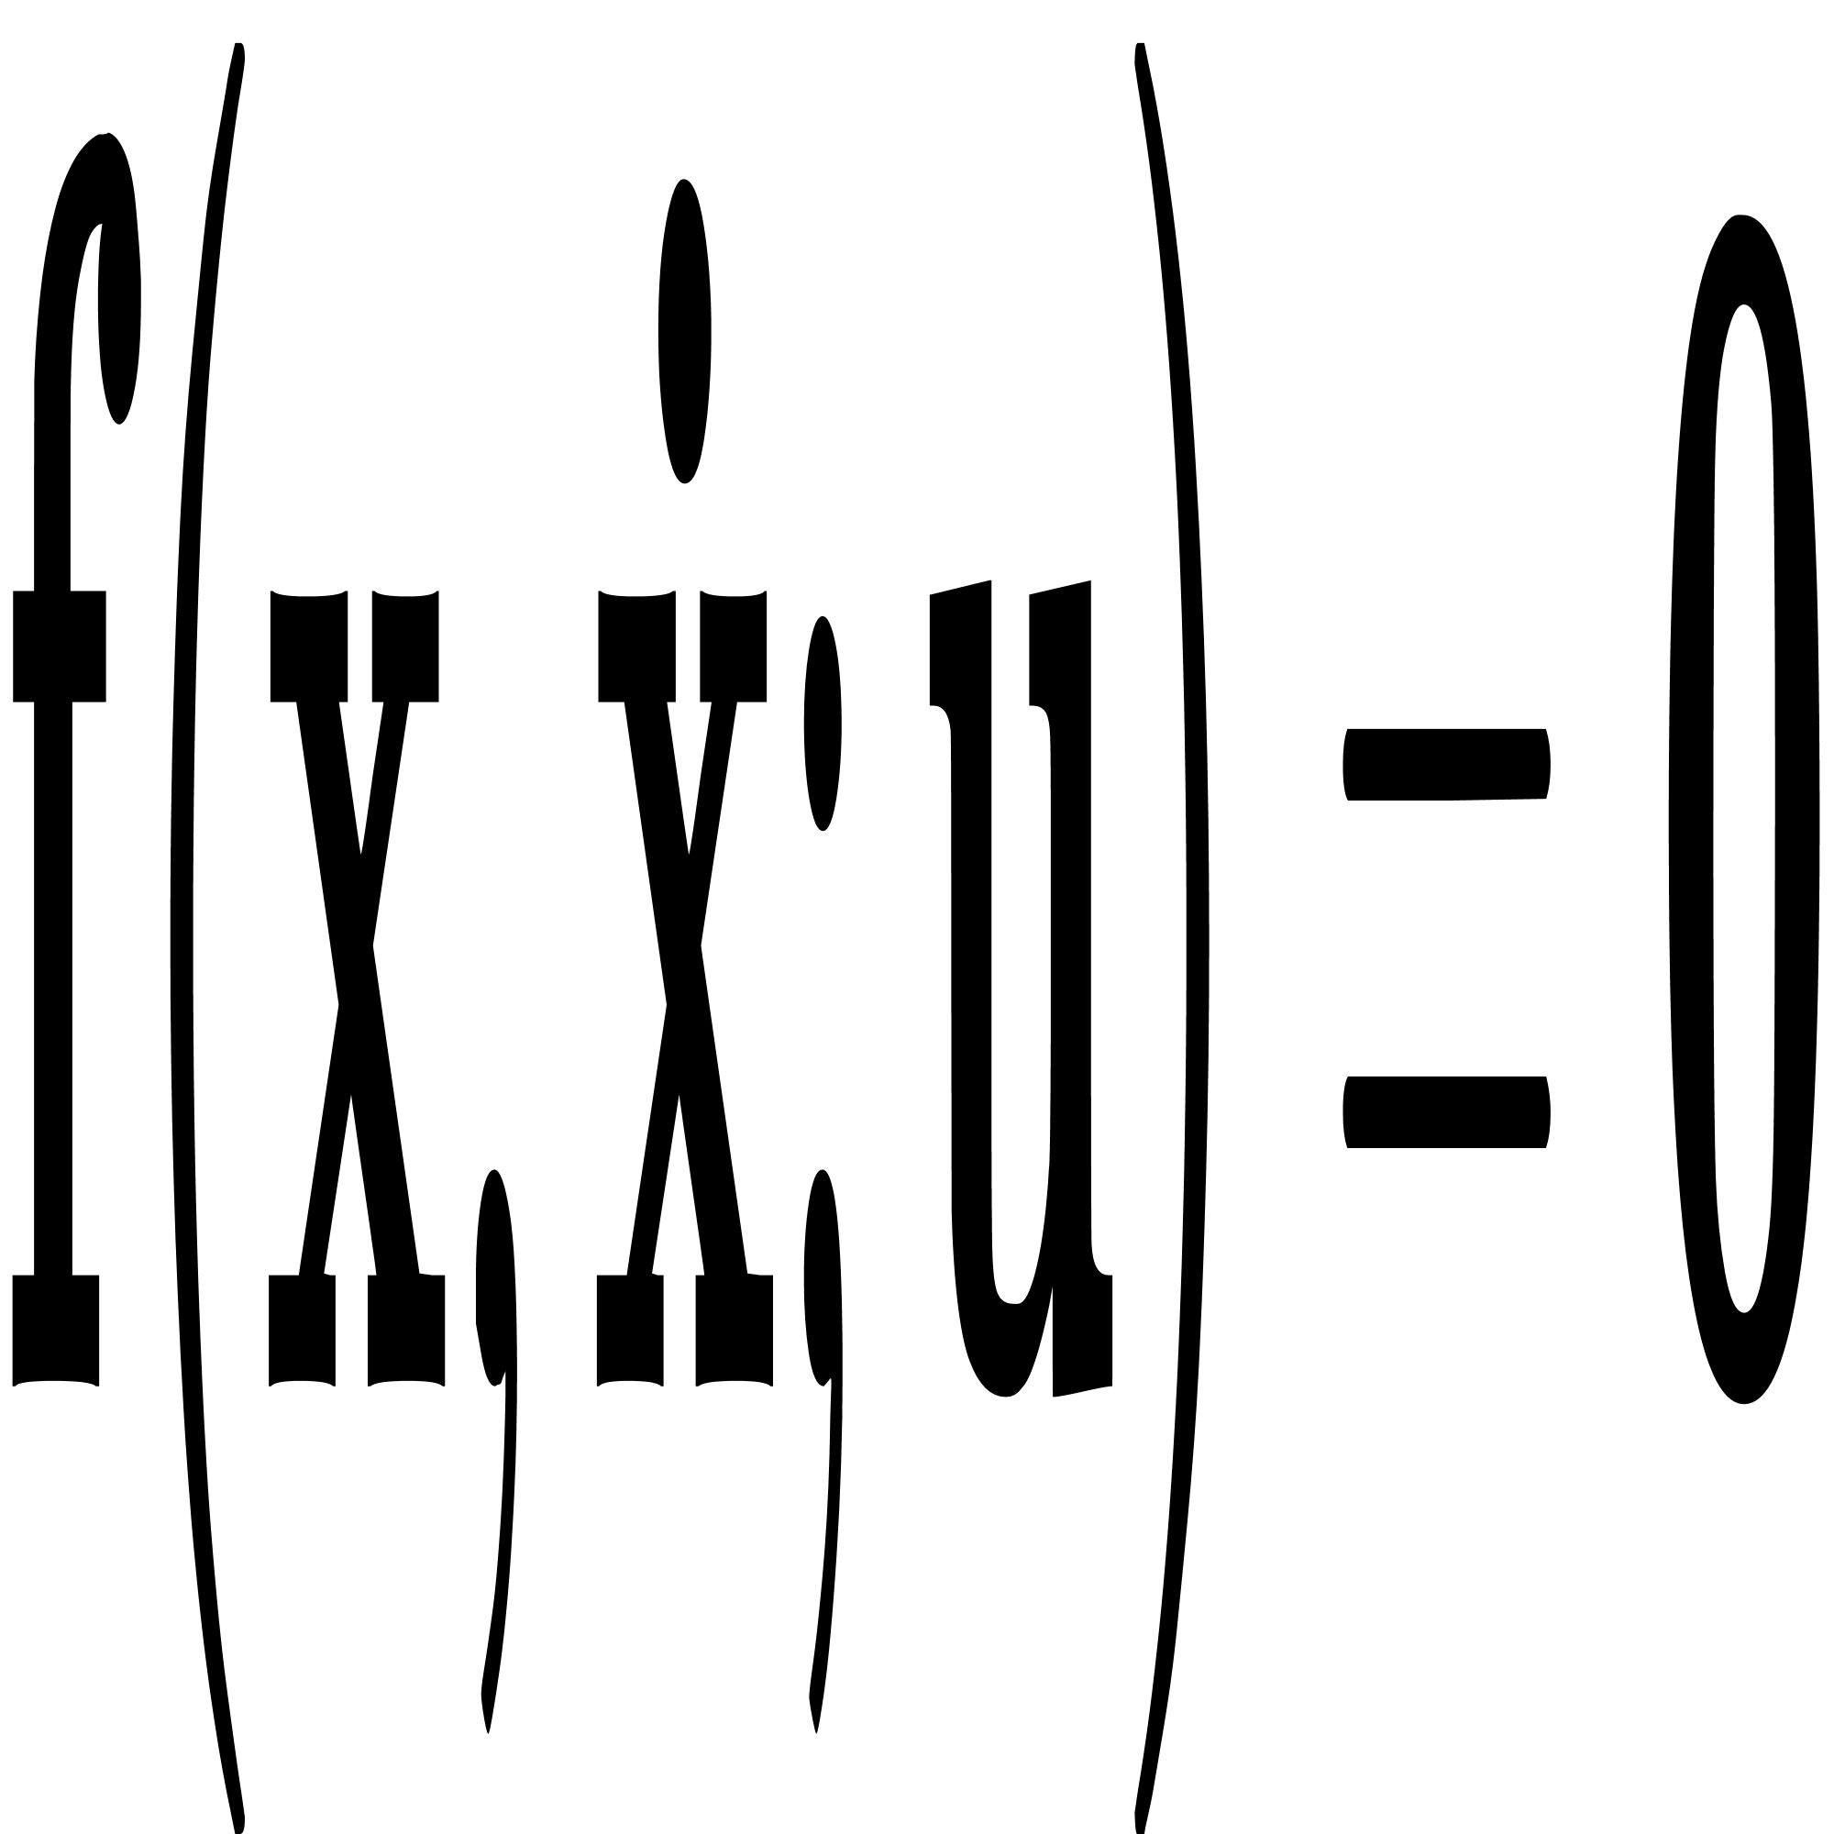
概述
输入信号
状态变量
线性时不变系统状态的矩阵表示
输出
Notes:
f(x_1,\dot{x}_1,...,\frac{d^{n_1}}{dt^{n_1}}x_1;...;x_k,\dot{x}_k,...,\frac{d^{n_k}}{dt^{n_k}}x_k;\mathbf{u})=0
\mathbf{x}:=(x_1,\dot{x}_1,...,\frac{d^{n_1-1}}{dt^{n_1-1}}x_1;...;x_k,\dot{x}_k,...,\frac{d^{n_k-1}}{dt^{n_k-1}}x_k)^\top
\mathbf{f}(\mathbf{x},\mathbf{\dot{x}};\mathbf{u})=\mathbf{0}
\begin{array}{c}
\mathbf{\dot{x}}=A\mathbf{x}+B\mathbf{u}\\
\mathbf{y}=C\mathbf{x}+D\mathbf{u}
\end{array}

Slide 5
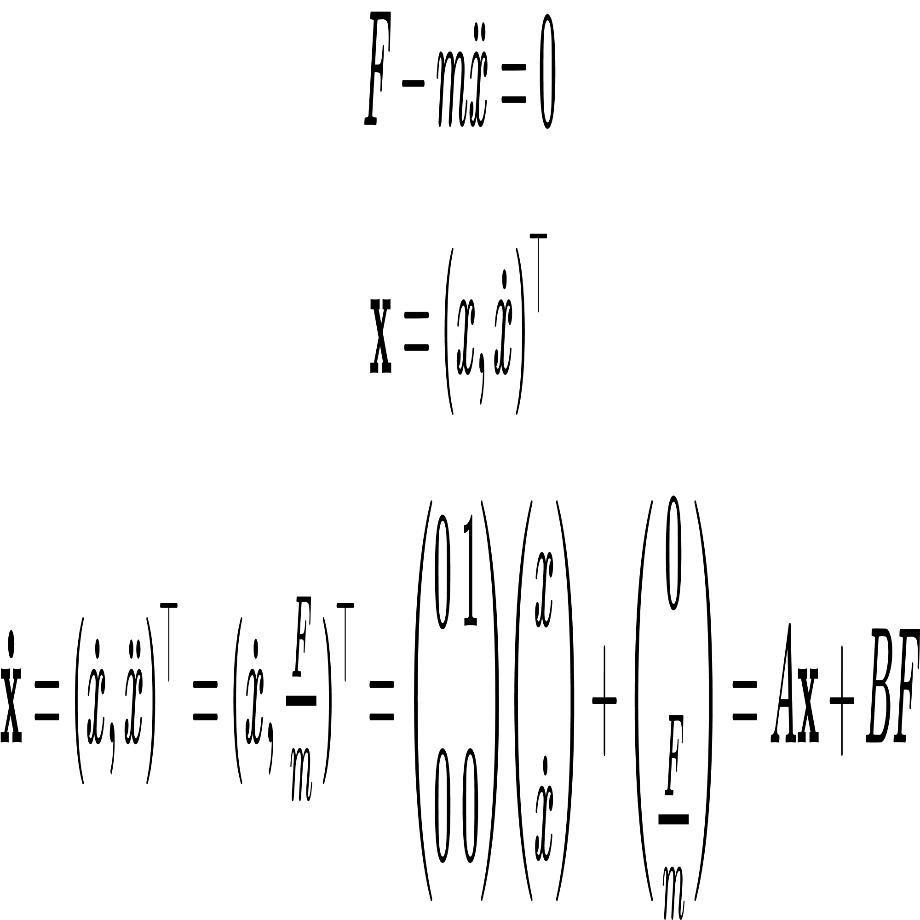
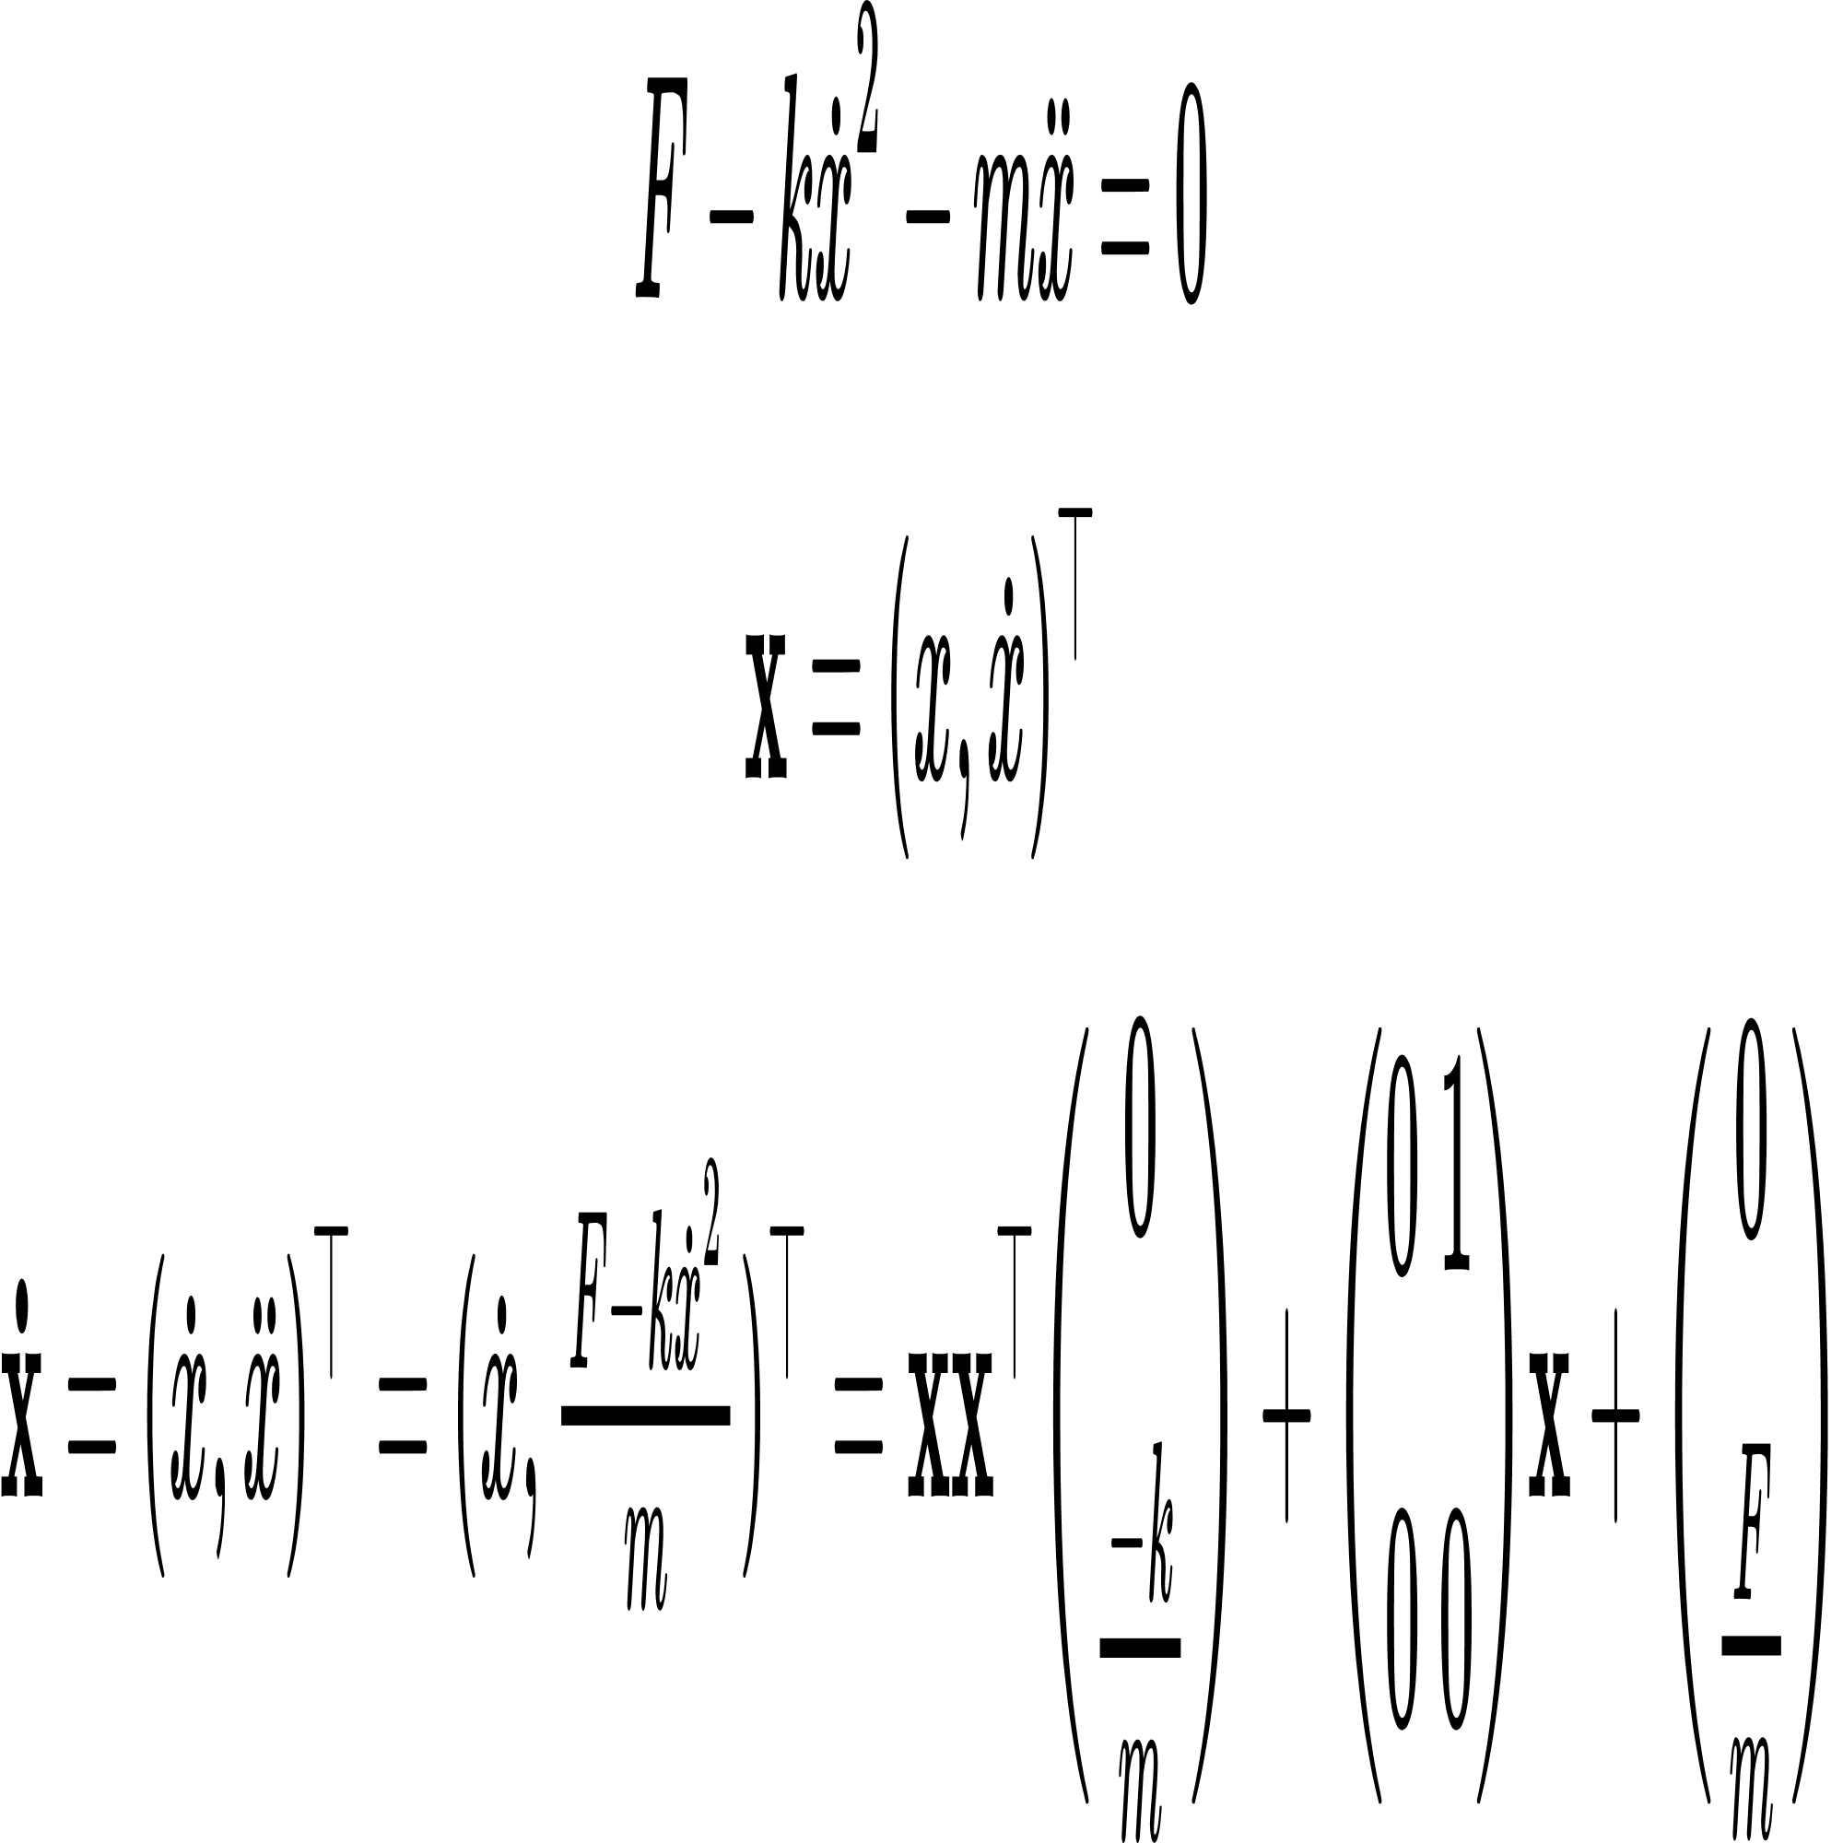
连续时间SSM
输入/控制信号
线性：牛顿第二定律
非线性：空气阻力中的运动
Notes:
\begin{array}{c}
F-m\ddot{x}=0 \\
\mathbf{x}=(x,\dot{x})^\top \\
\mathbf{\dot{x}}=(\dot{x},\ddot{x})^\top=(\dot{x},\frac{F}{m})^\top
=\left(\matrix{0 \ 1 \\ 0 \ 0}\right)\left(\matrix{x \\ \dot{x}}\right)+\left(\matrix{0\\ \frac{F}{m}}\right)=A\mathbf{x}+BF
\end{array}
\begin{array}{c}
F-k\dot{x}^2-m\ddot{x}=0 \\
\mathbf{x}=(x,\dot{x})^\top \\
\mathbf{\dot{x}}=(\dot{x},\ddot{x})^\top=(\dot{x},\frac{F-k\dot{x}^2}{m})^\top =
\mathbf{x}\mathbf{x}^\top\left(\matrix{0 \\ \frac{-k}{m}}\right) + \left(\matrix{0 \ 1 \\ 0 \ 0}\right)\mathbf{x}+\left(\matrix{0\\ \frac{F}{m}}\right)
\end{array}

Slide 6
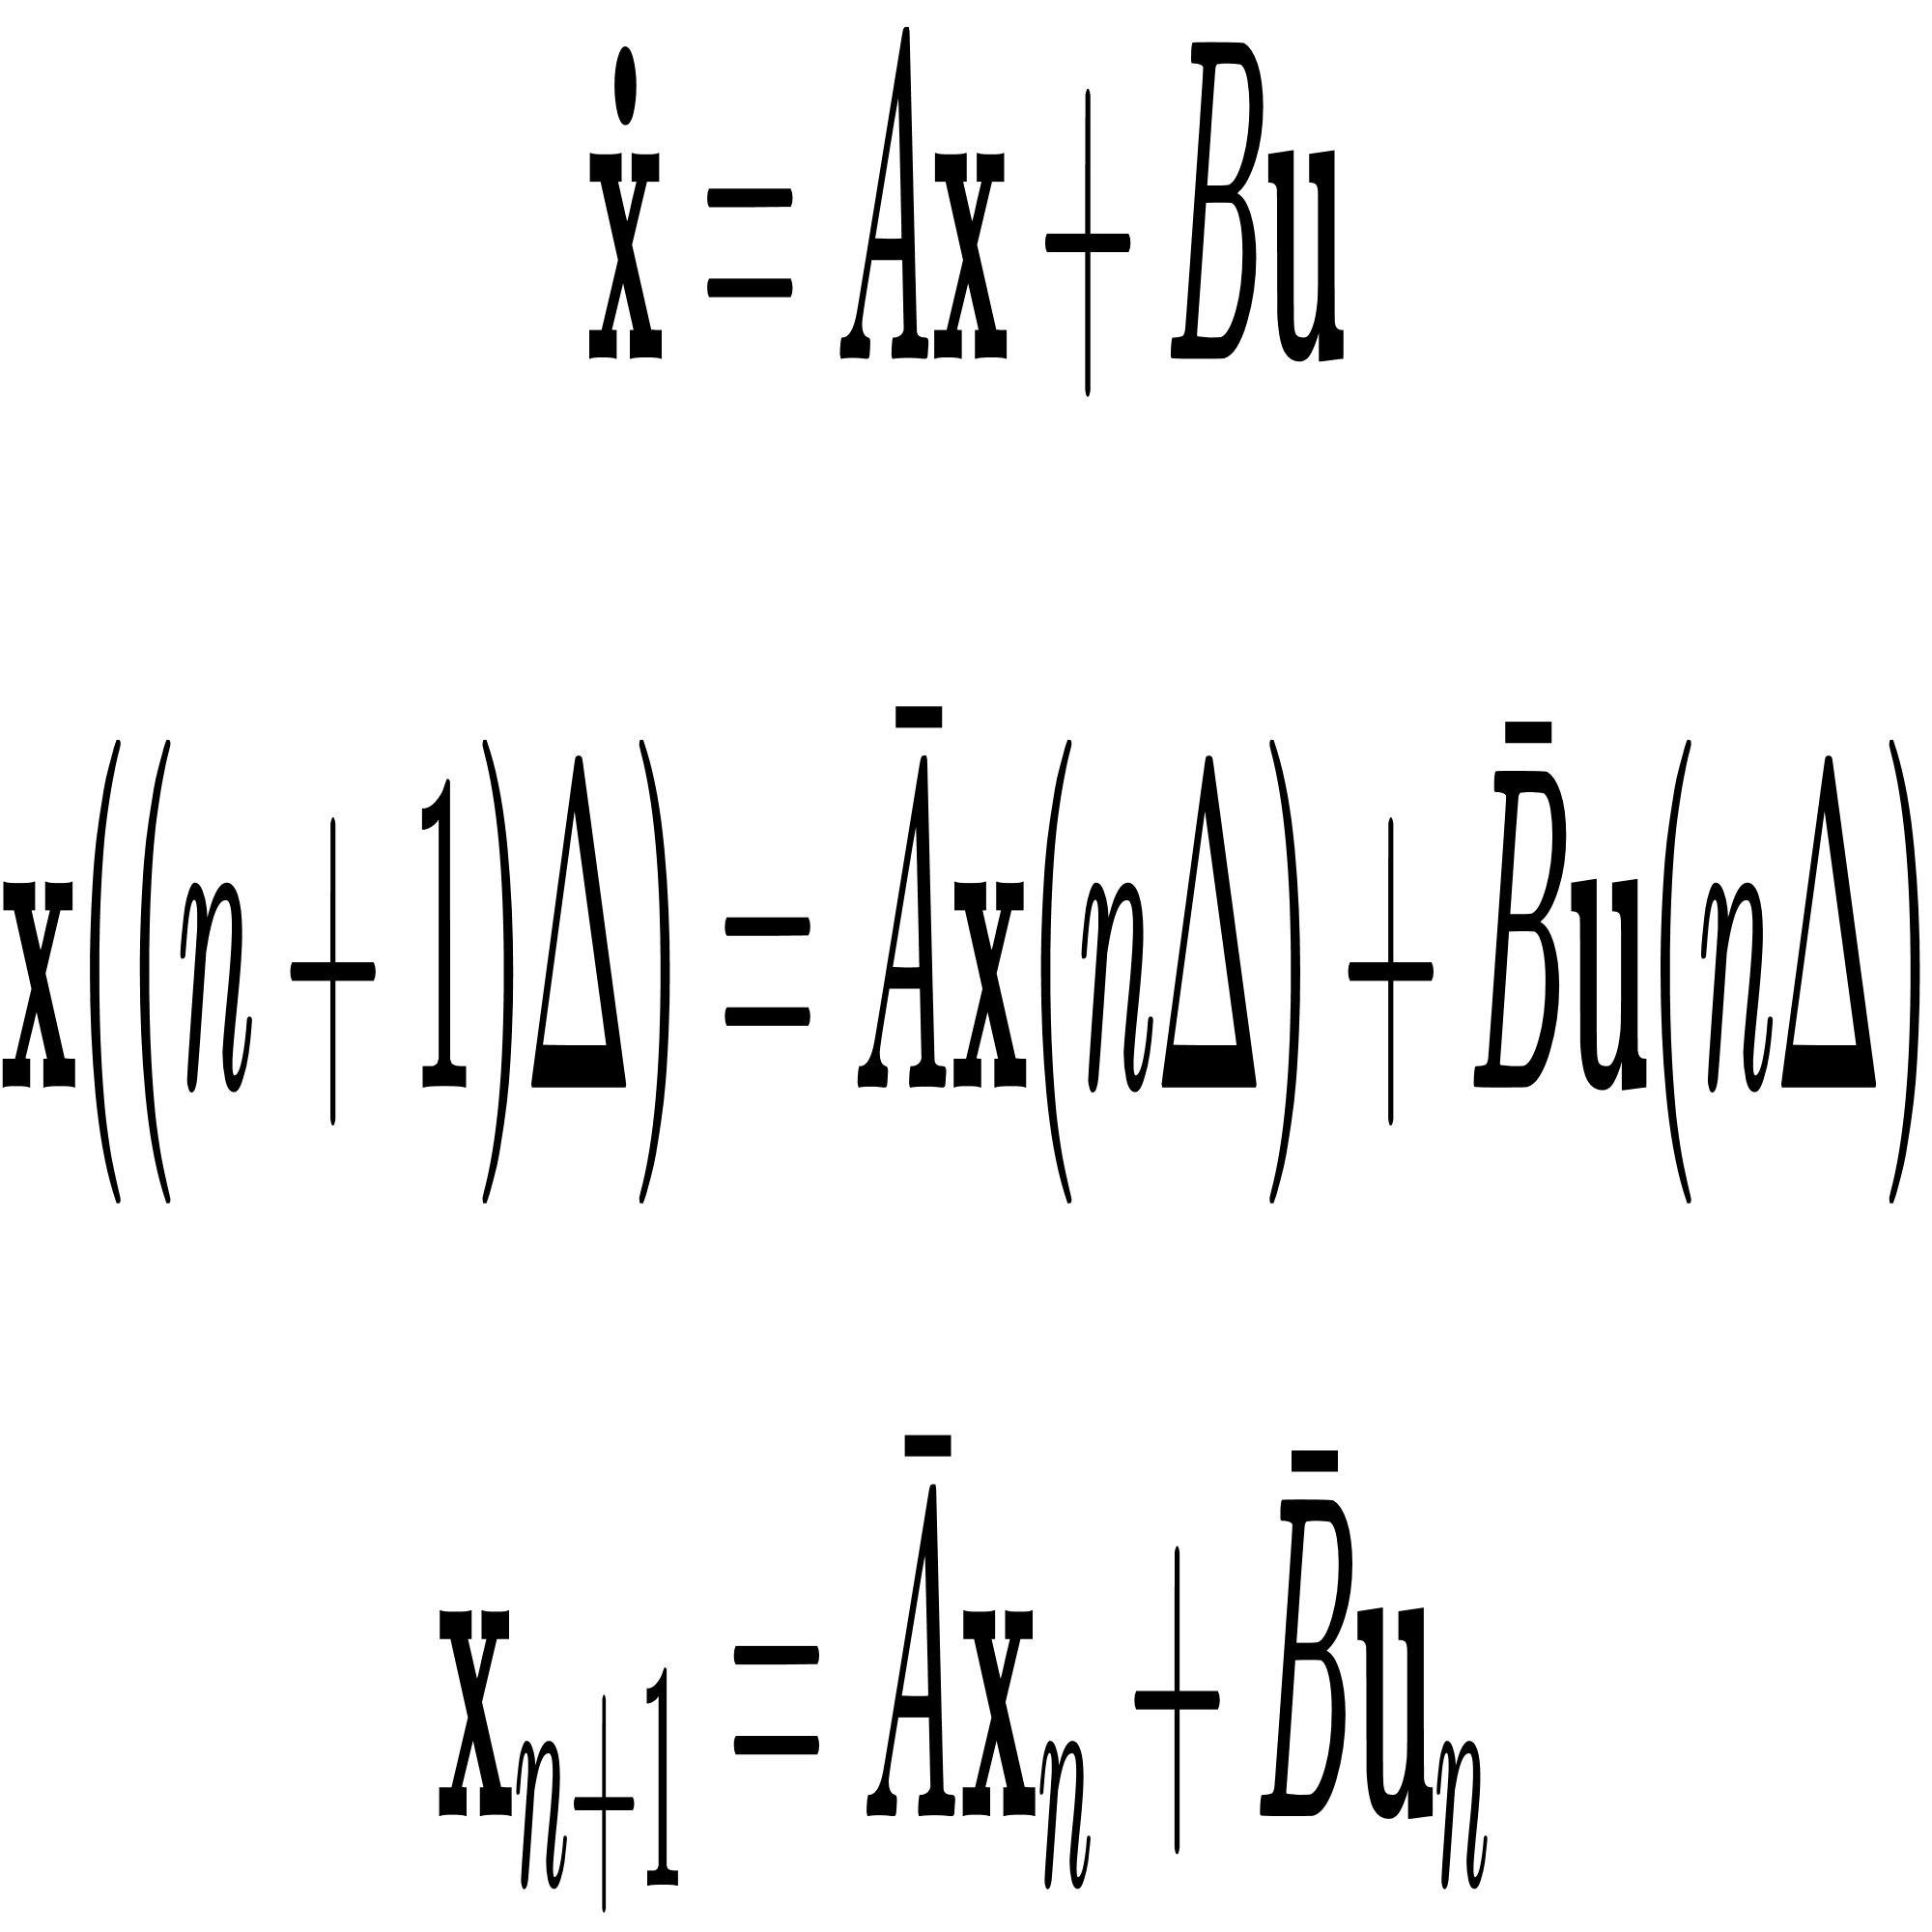
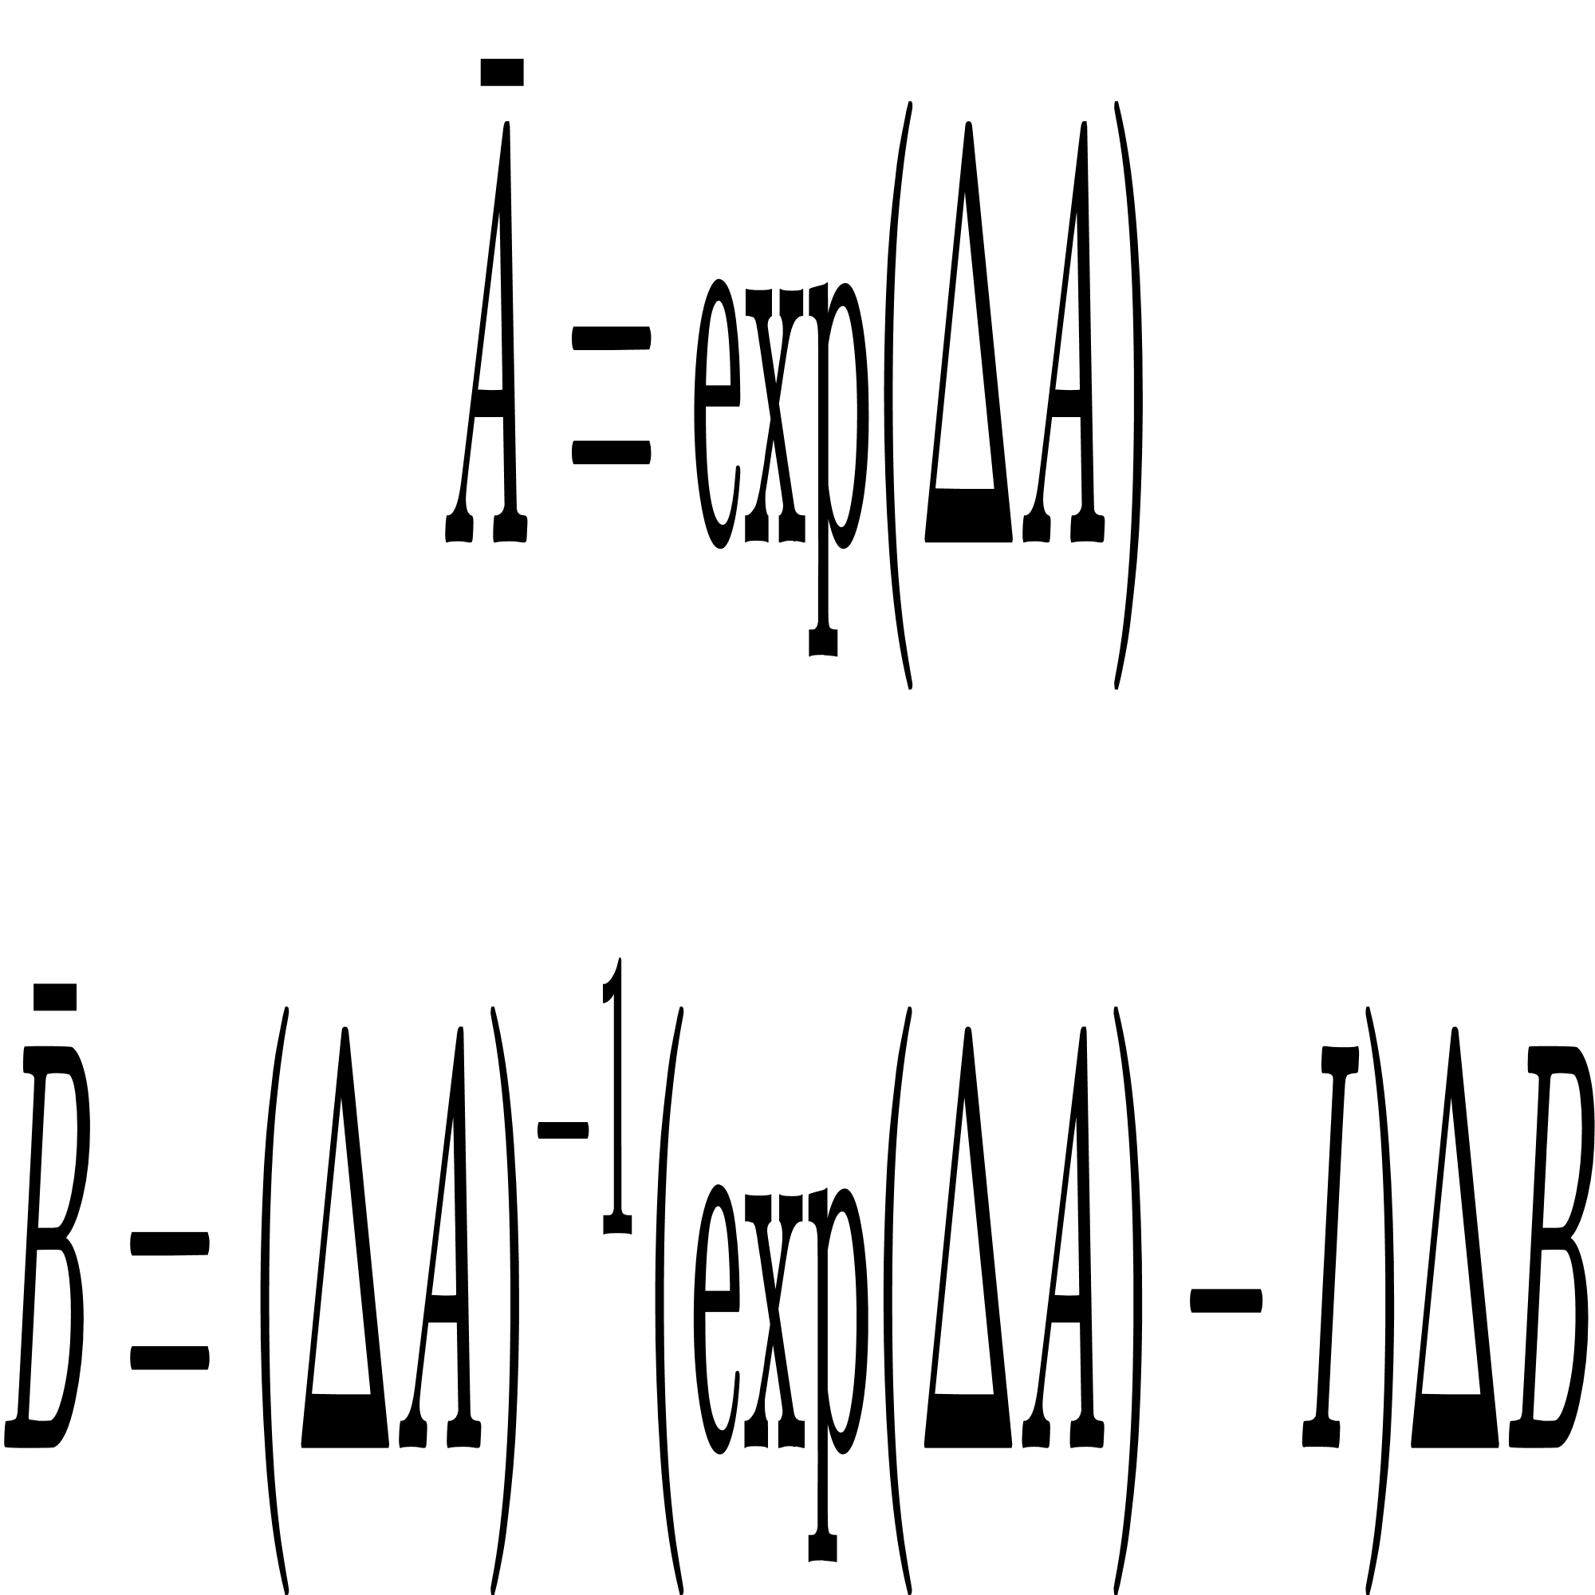
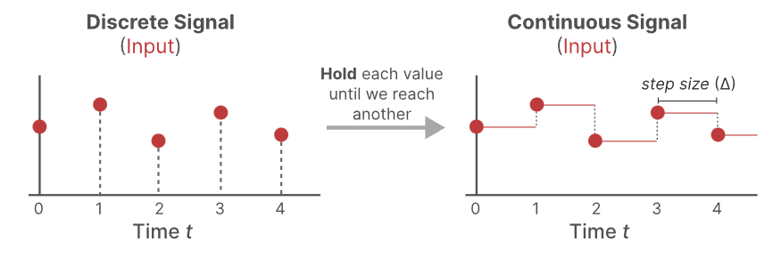
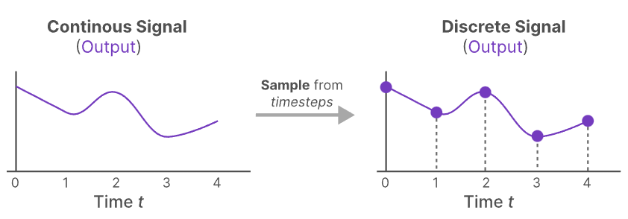
离散化连续时间SSM
零阶保持离散化（ZOH）
与连续SSM输入输出保持一致
以一定时间间隔离散化连续时间系统的状态向量。
Notes:
\begin{array}{c}
\mathbf{\dot{x}}=A\mathbf{x}+B\mathbf{u} \\
\mathbf{x}((n+1)\Delta)=\bar{A}\mathbf{x}(n\Delta)+\bar{B}\mathbf{u}(n\Delta) \\
\mathbf{x}_{n+1}=\bar{A}\mathbf{x}_{n}+\bar{B}\mathbf{u}_n
\end{array}
\begin{array}{c}
\bar{A} = \exp(\Delta A) \\
\bar{B} = (\Delta A)^{-1}(\exp(\Delta A)-I)\Delta B
\end{array}

Slide 7
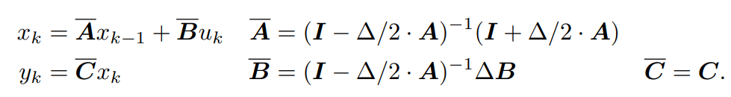
离散化连续时间SSM
以一定时间间隔离散化连续时间系统的状态向量。
双线性离散化（Bilinear）
容易计算，但行为与连续SSM并不完全一致。

Slide 8
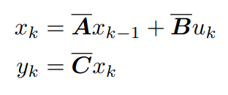
SSM的参数
SSM使用状态向量 x 建模动态系统的状态随时间的变化。
矩阵 A 决定系统之前时刻状态对当前状态的影响。
矩阵 B 决定输入对当前状态的影响。
矩阵 C 决定系统状态对输出的影响。
矩阵 D 决定输入对输出的直接影响。（容易计算，可以不考虑）

Slide 9
SSM的参数
A, B, C, D 是 SSM 的参数。
A, B 决定了系统状态转移的机制；
C, D 决定了系统产生输出的机制。
在序列建模中，如何选择合适的 A, B？
A 控制历史信息对状态的影响，B 控制当前输入对状态的影响。
需要假设历史输入的重要性分布情况，求解最优的 A 和 B。

Slide 10
SSM的参数
需要假设历史输入的重要性分布情况，求解最优的 A 和 B —— HiPPO
如何处理历史输入？
将输入信号函数投影到一个（多项式）子空间中。
状态向量 x 表示投影到各个正交多项式的系数。（拉盖尔，勒让德，傅里叶等）
如何定义重要性分布？
指数衰减假设、定长均匀窗口假设、变长均匀窗口假设。
如何定义最优？
用重要性分布导出的函数距离来定义误差。
投影系数 x 重建出来的输入和原始输入 u 误差最小即为最优。

Slide 11
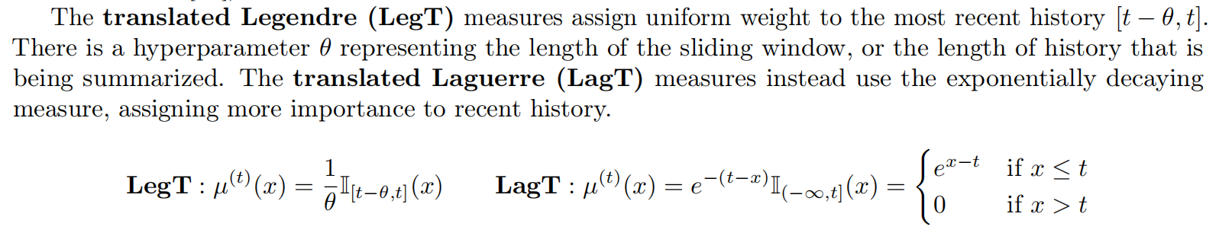
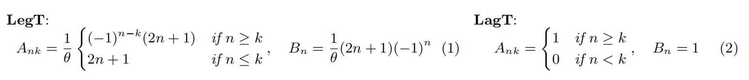
SSM的参数

Slide 12
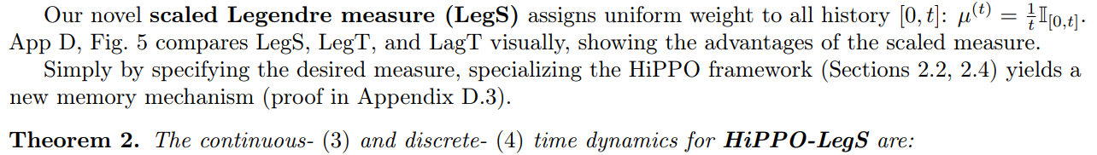
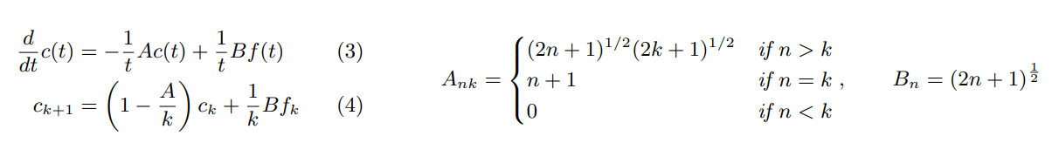
SSM的参数

Slide 13
未完待续

